Slide 1
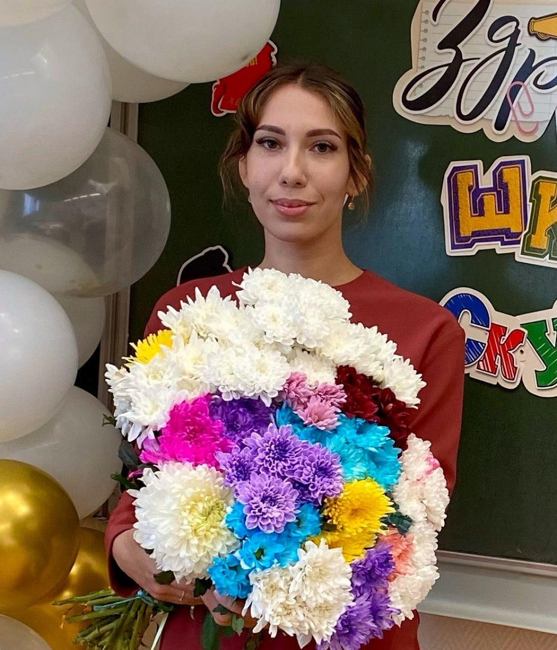
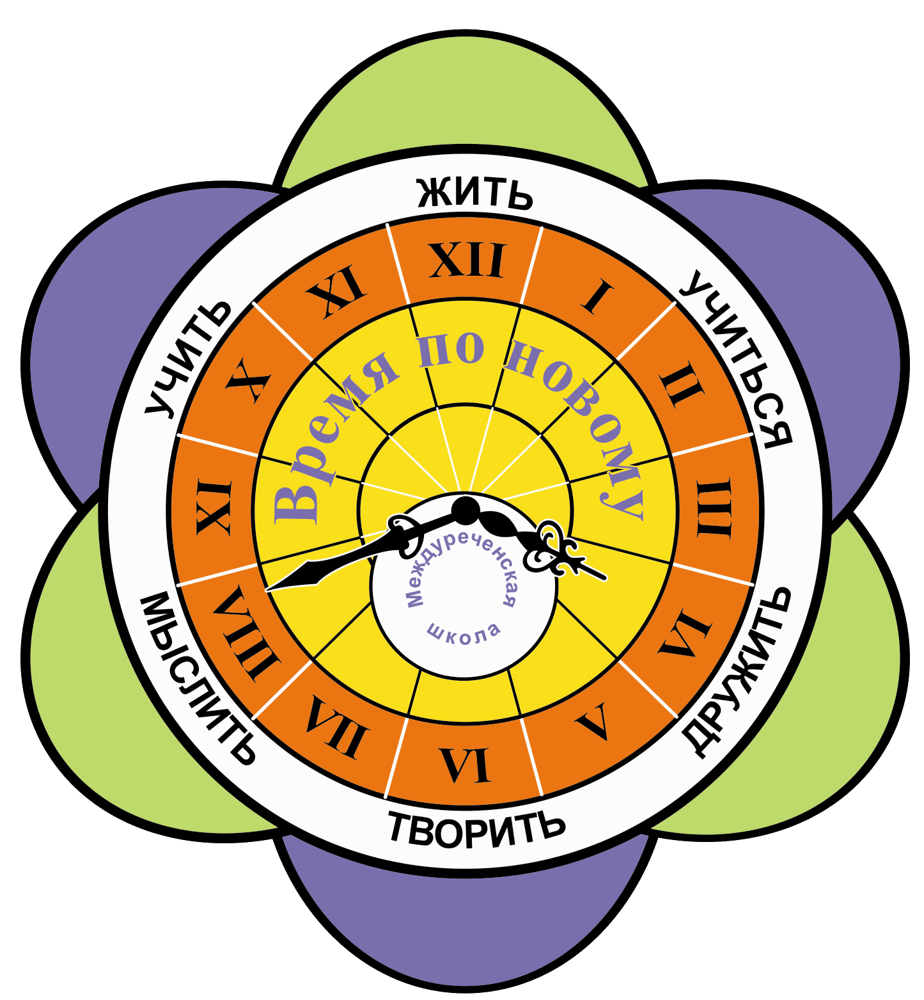
«Математическая грамотность.
Учимся для жизни!»
Муниципальное бюджетное образовательное учреждение Междуреченская средняя общеобразовательная школа
ОЧАГОВА
АНАСТАСИЯ ГЕННАДЬЕВНА

Slide 2
ценностно-смысловые
Развитие функциональной грамотности обучающихся –
актуальная задача педагога начальных классов
общекультурные
учебно-познавательные
информационные
коммуникативные
социально-трудовые
Ключевые образовательные компетенции
компетенциями личностного самосовершенствования

Slide 3
Математическая грамотность
Способность человека определять и понимать роль математики в мире, в котором он живёт, высказывать обоснованные математические суждения и использовать математику так, чтобы удовлетворять в настоящем и будущем потребности, присущие созидательному, заинтересованному и мыслящему гражданину

Slide 4
Составляющие математической функциональной грамотности
понимание учеником необходимости математических знаний для решения учебных и жизненных задач
оценка разнообразных учебных ситуаций (контекстов), требующие применения математических знаний и умений

Slide 5
Комплекс математических заданий
Учебные задачи (задания, упражнения), показывающие перспективу их практического использования в повседневной жизни
Задачи и упражнения на оценку правильности решения на основе житейских представлений
(оценка достоверности, логичности хода решения)
Упражнения, связанные с решением при помощи арифметических знаний проблем, возникающих в повседневной жизни
Задания на распознавание, выявление, формулирование проблем, которые возникают в окружающей действительности и могут быть решены средствами математики.
Упражнения на решение проблем и ситуаций, связанных с ориентацией на плоскости и в пространстве на основе знаний о геометрических фигурах, их измерении
Упражнения на решение разнообразных задач, связанных с бытовыми жизненными ситуациями (покупка, измерение, взвешивание и др.)

Slide 6
Математическая грамотность
и логическое мышление
Решение нестандартных и компетентностых задач на уроках
Задачи повышенной трудности, логические и комбинаторные задачи
Занимательный материал на внеурочных занятиях по математике

Slide 7
Компетентностные задачи по математике.
«Где в жизни вам пригодятся эти знания и умения?»
компетентностные
задачи
задания на предметные
знания для решения
практической задачи
задачи на ориентацию
в жизненной ситуации.

Slide 8
Витя вылепил игрушку из глины за 40 мин. На раскрашивание этой игрушки он потратил времени в 2 раза меньше, а потом в течение 1 ч игрушка обжигалась в печи. Сколько времени ушло на изготовление игрушки?
Задачи, связанные с повседневной жизнью
.
Решение:
1ч=60мин.
При решении задачи дети карандашом вписывают в пустые квадратики найденные данные.
1) 40:2=20(мин.)- ушло на раскрашивание.
2) 40+20+60=120(мин)- ушло на изготовление игрушки.
120мин.=2ч
Ответ: 2 часа.

Slide 9
Нестандартные задачи.
Умение мыслить логически, выполнять умозаключения без наглядной опоры, сопоставлять суждения по определенным правилам
У него есть четыре, но если их все отрезать, то у него станет целых восемь. О чем идет речь?
Если в 12 часов ночи идет дождь, то можно ли ожидать, что через 72 часа будет солнечная погода?

Slide 10
Нестандартные задачи.
Умение мыслить логически, выполнять умозаключения без наглядной опоры, сопоставлять суждения по определенным правилам
У него есть четыре, но если их все отрезать, то у него станет целых восемь. О чем идет речь?
Если в 12 часов ночи идет дождь, то можно ли ожидать, что через 72 часа будет солнечная погода?
Об углах четырехугольника
Нет, так как через 72 часа снова будет полночь

Slide 11
Направлены на фомирование умения использовать разные виды графиков и схем, требуют сочетания эвристического и алгоритмического стиля мышления. Способствует развитию вариативности
Комбинаторные задачи
Витя, Коля, Саша и Дима играли с мячами синим, зелёным, жёлтым и красным. Каким из мячей играл каждый из них, если мяч Вити не синий, у Коли не синий и не красный, а у Саши желтый мяч?
.
Решение
 | Витя | Коля | Саша | Дима
Синий | - | -
Зеленый
Желтый |  |  | +
Красный |  | -
 | Витя | Коля | Саша | Дима
Синий | - | -
Зеленый
Желтый |  |  | +
Красный |  | -
Ответ: синий может быть только у Димы.
Ответ: красный только у Вити, Коле достался зеленый.

Slide 12
Математическая грамотность позволяет человеку использовать математические знания на практике и на их основе уметь описывать и объяснять явления, прогнозировать их развитие. Учителю начальных классов важно показать детям, что математические знания будут нужны им не далеко в будущем, а здесь и сейчас.
Инструменты, используемые педагогами школы по
формированию математической грамотности школьников
технология проектов (учатся ориентироваться в разнообразных ситуациях, работать в различных коллективах);
проблемное обучение (проблемные задания на уроках, позволяют развивать находчивость, сообразительность, способность к нестандартным решениям, возможность находить применение уже имеющимся знаниям и умениям);
работы с символическим текстом, преобразование информации, работа с диаграммами, таблицами, чертежами.
Игровых технологии (ребусы, кроссворды, ролевые игры, доббль как таблица умножения.)
Моделирование заданий – представление ситуаций задачи и ее моделирование с помощью рисунка, отрезка, чертежа.
Использование цифровых платформ

Slide 13
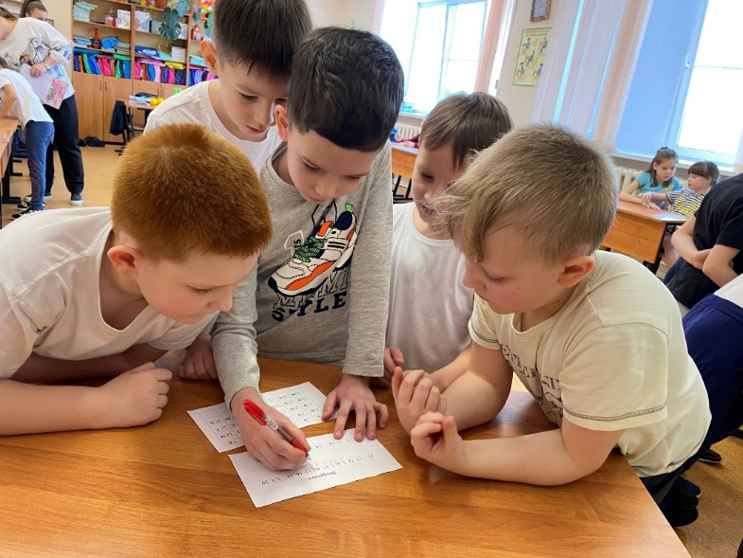
Приём «Верные и неверные утверждения»
Способствует актуализации знаний учащихся и активизации мыслительной деятельности, дает возможность быстро включить детей в работу и логично перейти к изучению темы урока. Формируется умение оценивать ситуацию или факты, умение анализировать информацию, умение выражать свое мнение.
Учащимся предлагается выразить свое отношение к ряду утверждений по правилу: верно или не верно.
1) На доске таблица с заданиями, где есть ошибки. Необходимо проверить результат, и поставить +, если результат правильный, и - , если не правильный.

Slide 14
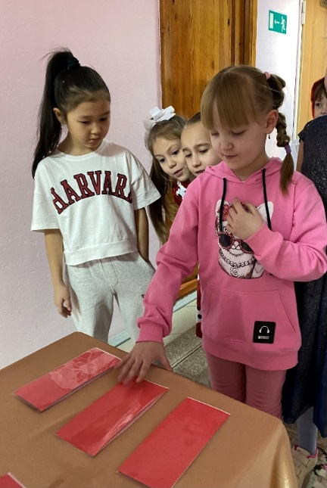
Представление ситуации, описанной в задаче, в реальной жизни.
1)Например, после того как учащиеся решили задачу:
«Маша ездит в школу на автобусе. От дома до остановки Маша идет 5 мин, едет в автобусе 10 мин и еще 7 минут идет с остановки до школы. Сколько времени нужно Маше, чтобы добраться до школы?»
Детям на дом дается задание: узнать, сколько времени у Вас занимает дорога до школы, до ближайшего магазина, кинотеатра и т.п. Так дети учатся правильно высчитывать нужное для чего-либо время.

Slide 15
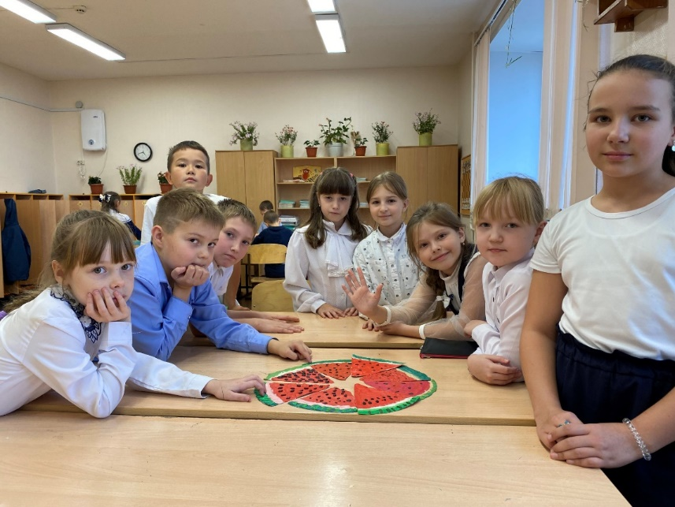
Также, мы с учениками обыгрывали ситуации похода в магазин: один ученик выступал в роли продавца, другие покупателями. Эту работу мы организовывали в группах.

Slide 16
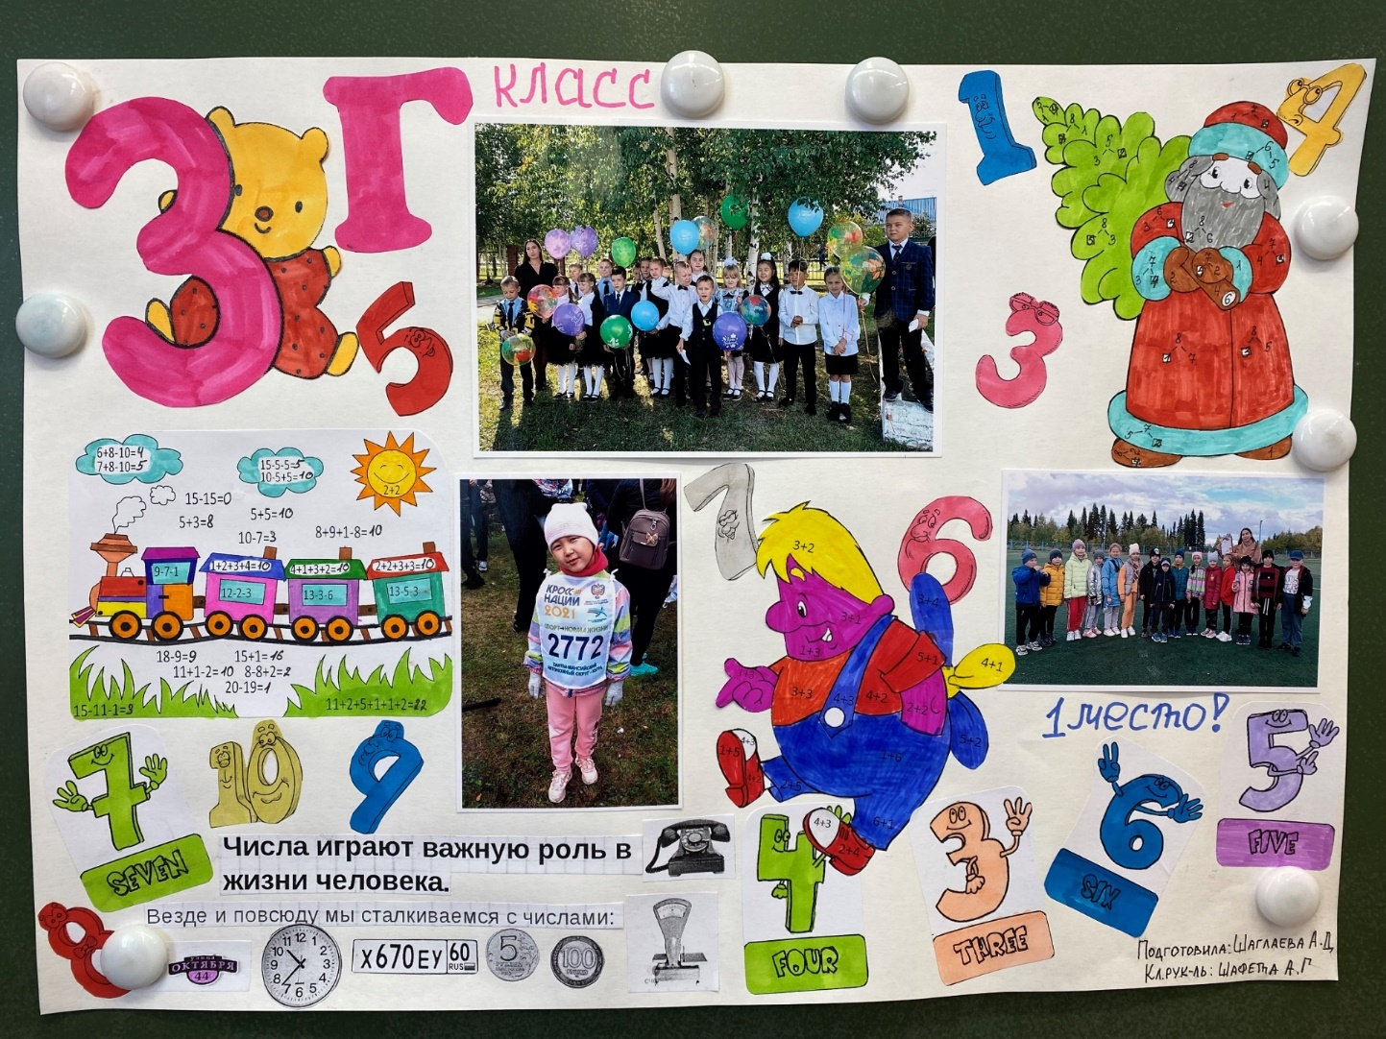
Стенгазета «Математика в числах» какую роль в жизни играют для каждого из нас числа.

Slide 17
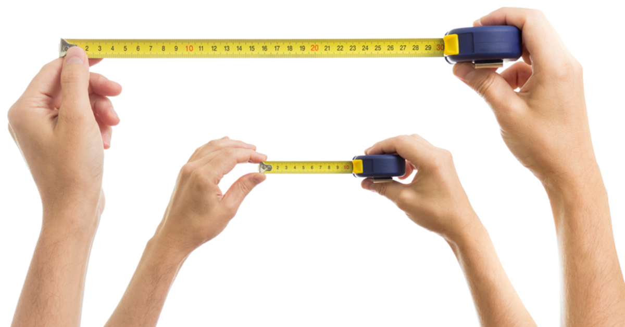
3)При изучении темы «Периметр», находили периметр не только фигур, представленных в учебнике, но и периметр класса, а на дом было задано, найти периметр своей комнаты. Используя знания, полученные на уроке в жизни, дети лучше усваивают значение понятий.

Slide 18
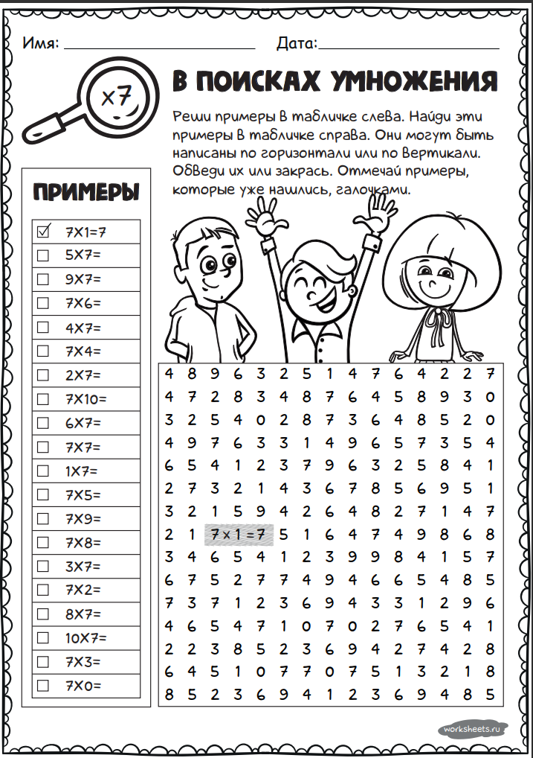
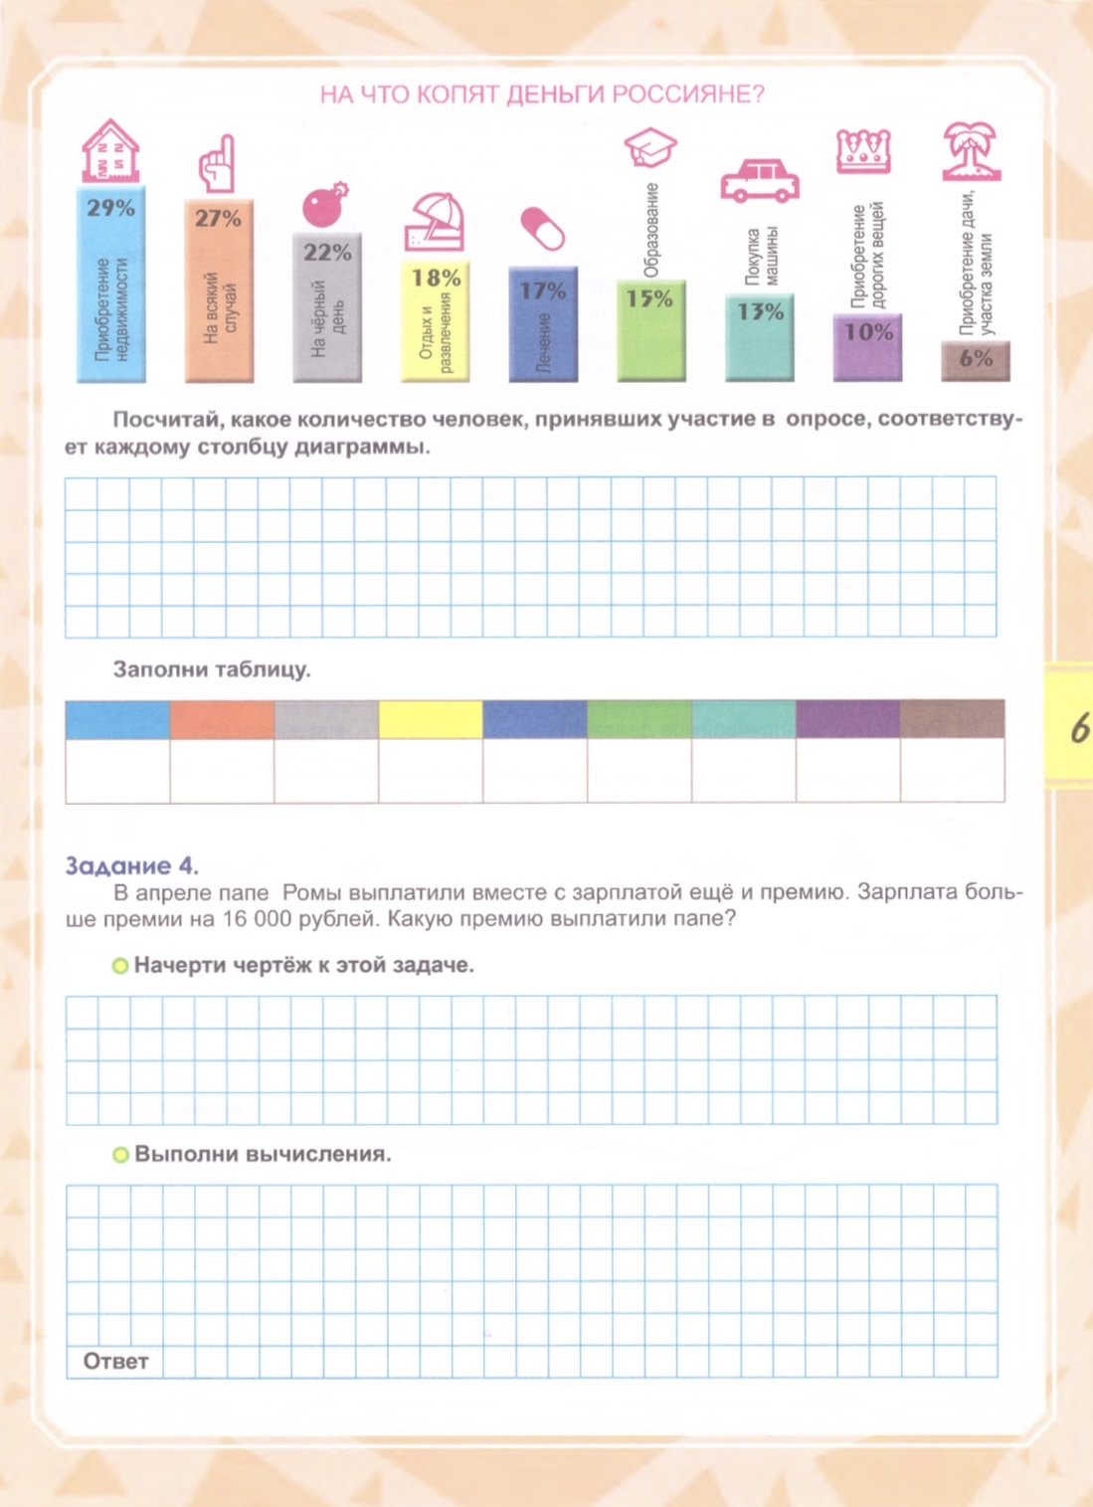
Рабочий лист

Slide 19
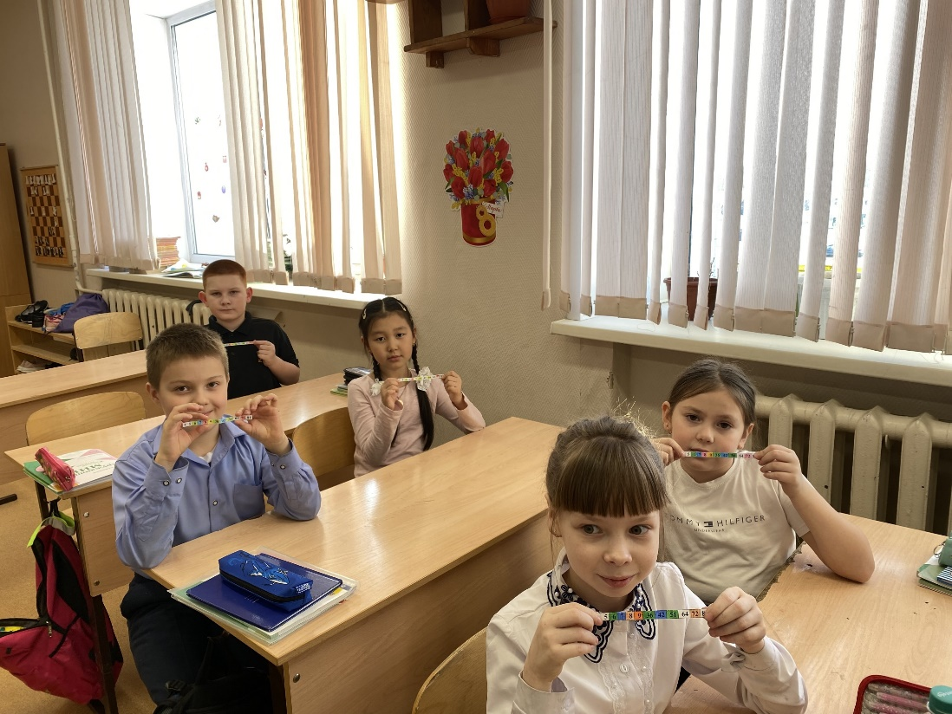
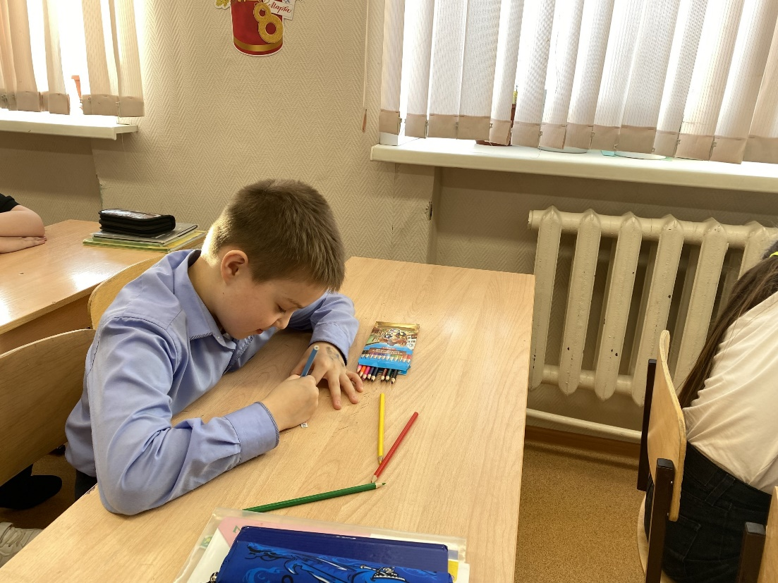
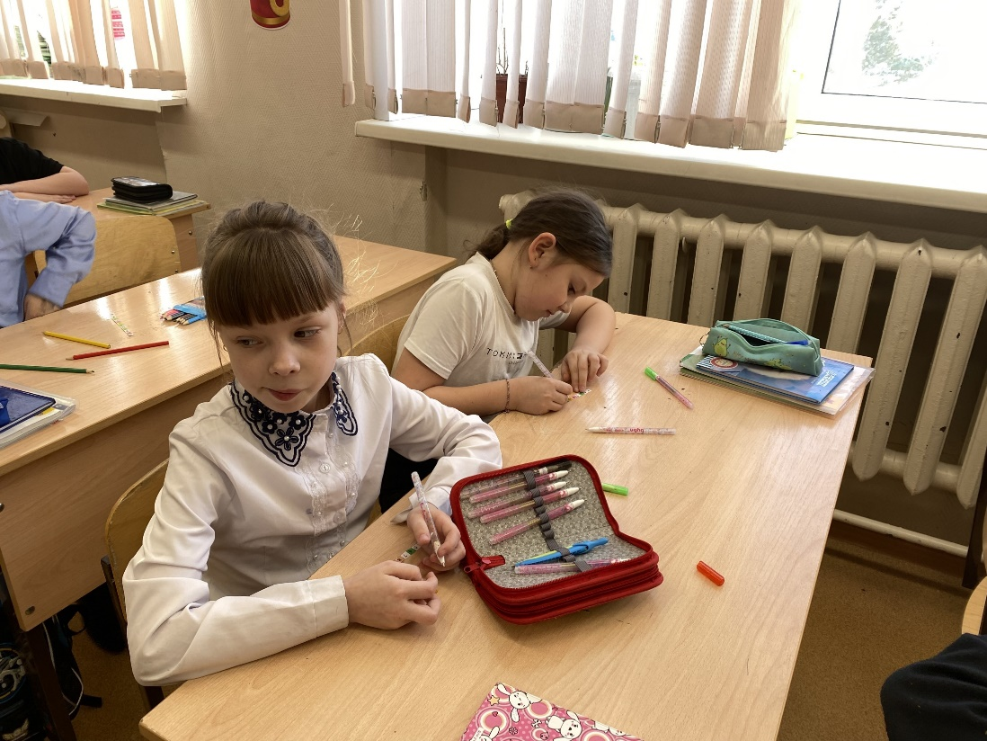
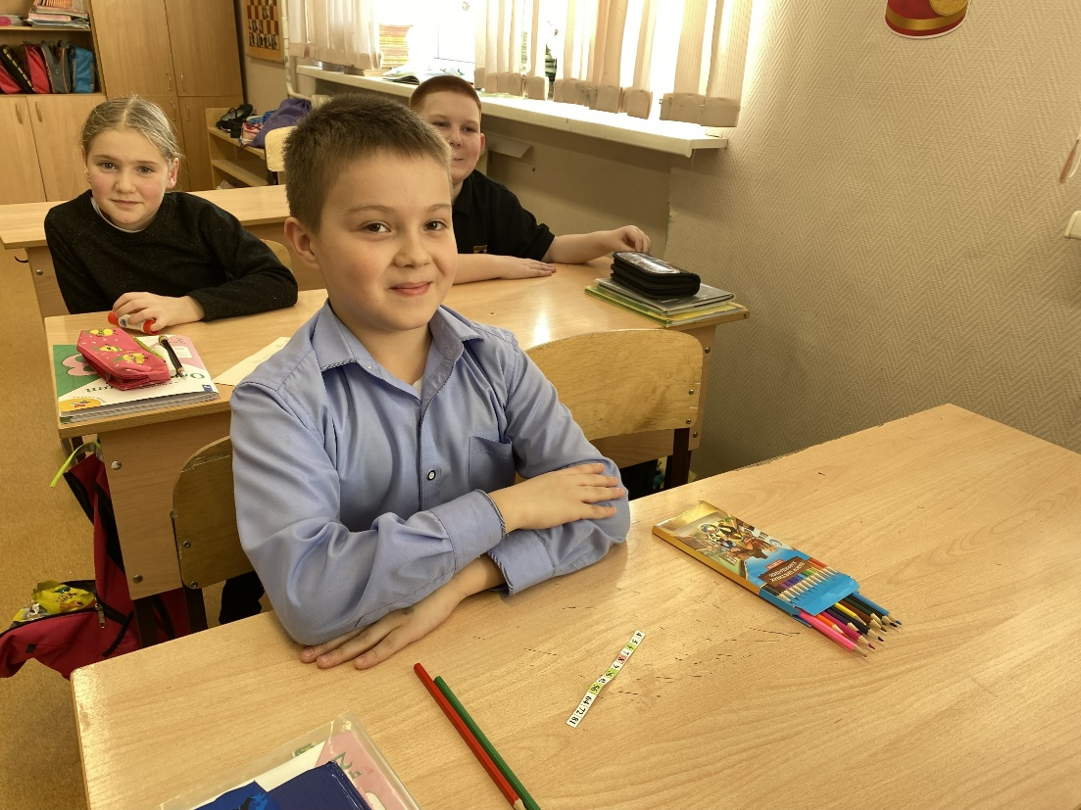
Цветной диктант

Slide 20
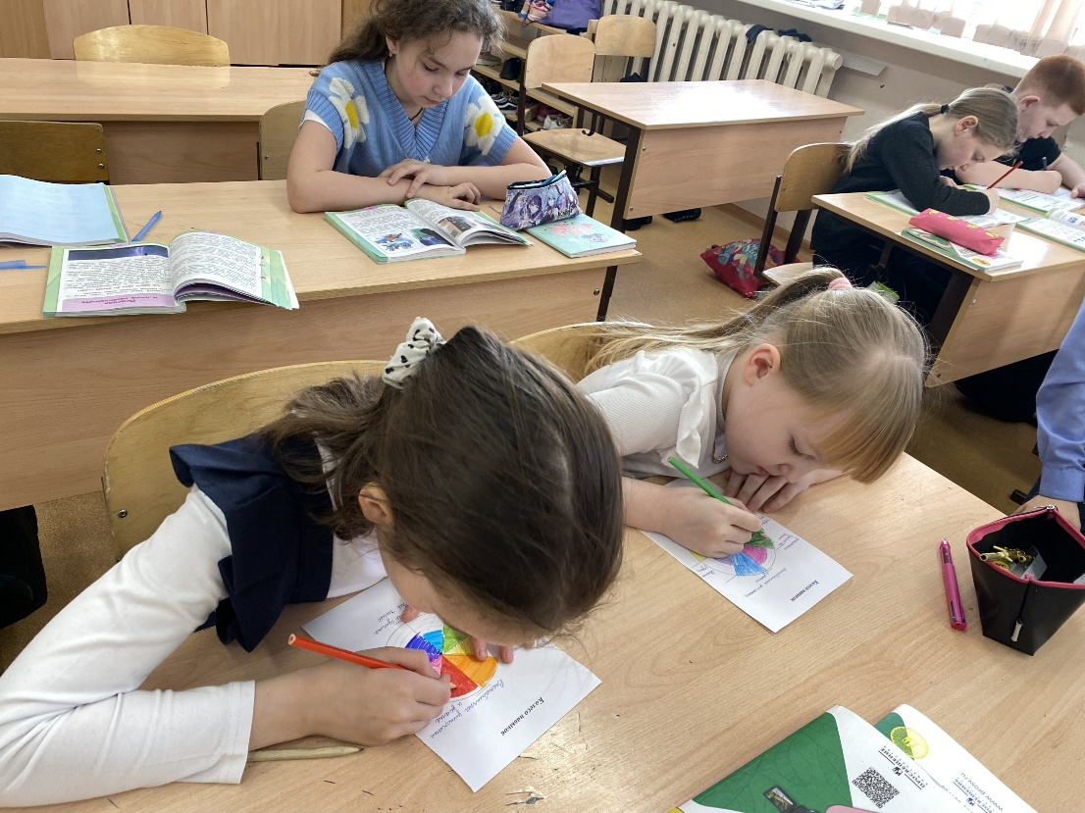
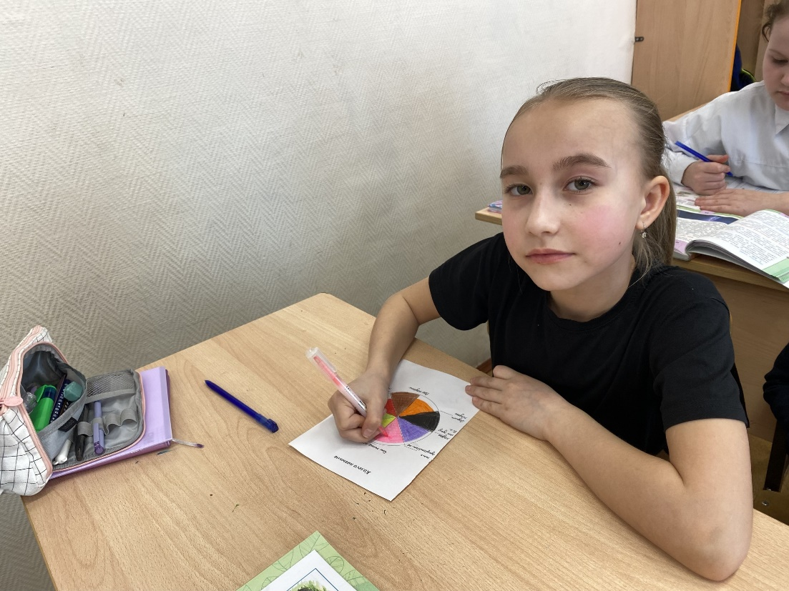
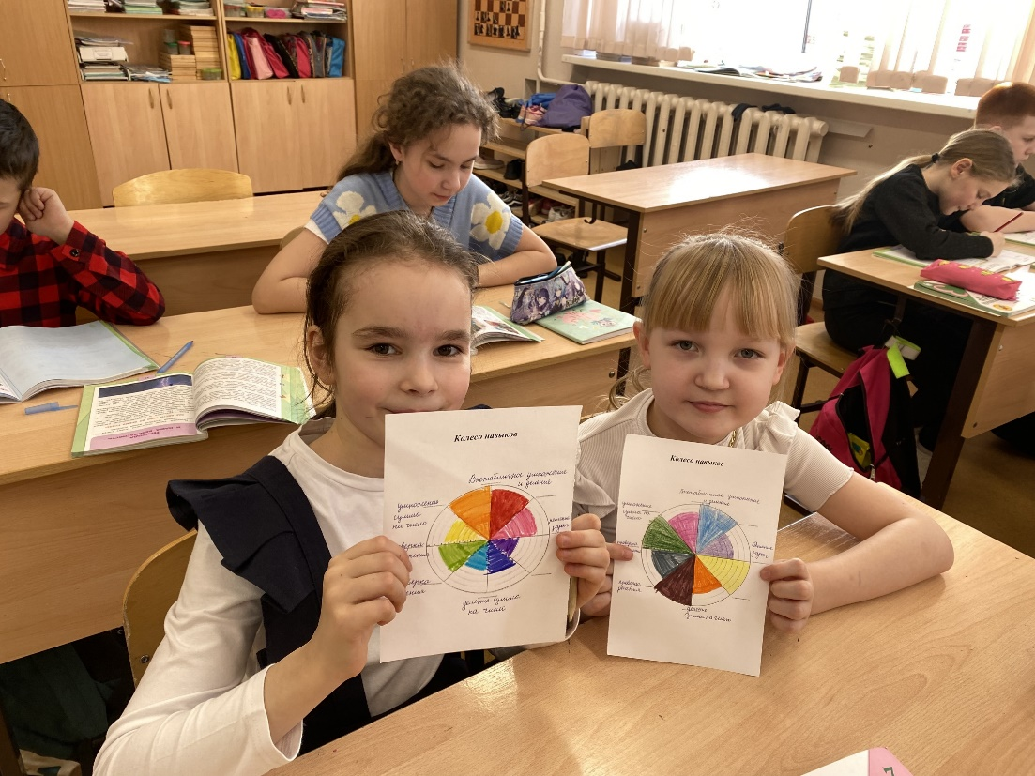
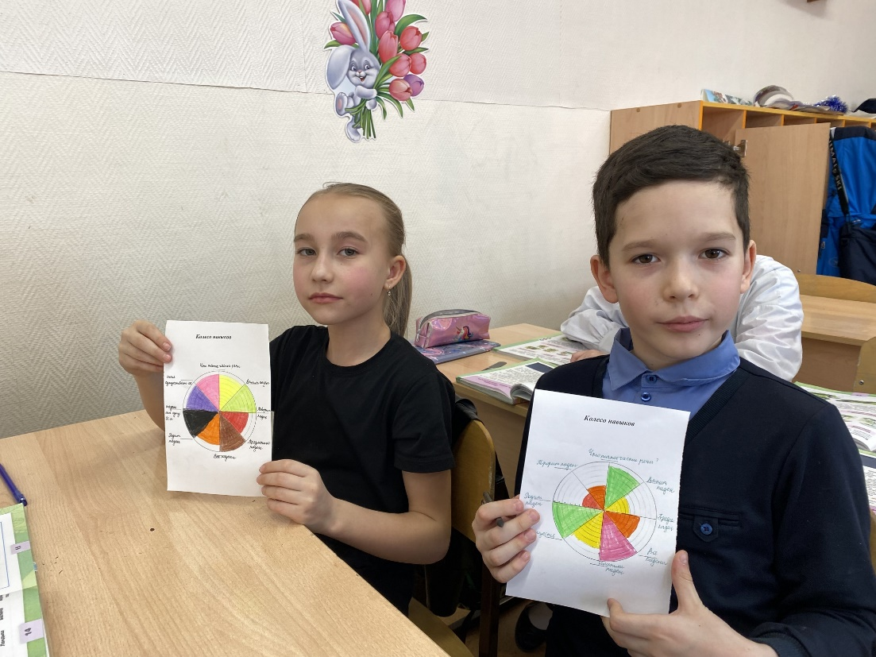
Колесо навыков

